Slide 1
GELİŞTİRME: Klinik Araştırmalar ve GCP
Klinik Araştırmanın Temel İlkeleri
Doç. Dr. Mehmet Kürşat DERİCİ
Notes:
Merhaba
Bu oturumumuzun konusu Klinik araştırmalar ve iyi klinik araştırma uygulamaları
Klinik araştırmalar, ilaç geliştirme ve ruhsatlandırma sürecinde çok önemli bir rol oynamaktadır. Bu denemeler, insan katılımcıları içeren ve yeni bir ilacın veya tedavinin güvenliğini, etkinliğini ve bazen dozajını veya yan etkilerini değerlendirmek için tasarlanmış araştırma çalışmalarıdır. İlaç geliştirme ve ruhsatlandırma sürecinin tamamı tipik olarak birkaç aşamadan oluşur ve klinik araştırmalar her aşamanın temel bir bileşenidir.

Slide 2
Öğrenme Hedefleri
Tanımla
İlaç geliştirme aşamaları ve klinik araştırmanın temel ilkeleri
Hatırla
Etik Kurulların temel görevleri ve alanları
Yorumla
Klinik araştırma aşamaları
Açıkla
İyi Klinik Uygulama (GCP) kavramı
Notes:
Bu bölüm Klinik Araştırmalar ve İyi Klinik Uygulamaları'ndaki bu öğrenme hedeflerine ilişkin kısa bir genel bakış sunmaktadır. Bu oturumun sonunda İlaç geliştirme aşamaları ve klinik araştırmanın temel ilkelerini tanımlayabilecek, Etik Kurulların temel görevleri ve alanlarını hatırlayabilecek, Klinik araştırma aşamalarını youmlayabilecek ve İyi Klinik Uygulama (GCP) kavramını açıklayabileceksiniz.

Slide 3
Sunum İçeriği
İlaç geliştirme aşamalarına genel bakış
Klinik araştırmanın temel ilkeleri
Klinik araştırma aşamaları
Etik Kurullar
İyi Klinik Uygulamaları (GCP)
Notes:
Bu sunumumuzda İlaç geliştirme aşamalarına bir genel bakış sonrasında Klinik araştırmanın temel ilkeleri, Klinik araştırma aşamaları, Etik Kurullar ve İyi Klinik Uygulamalar konularını ele alacağız.

Slide 4
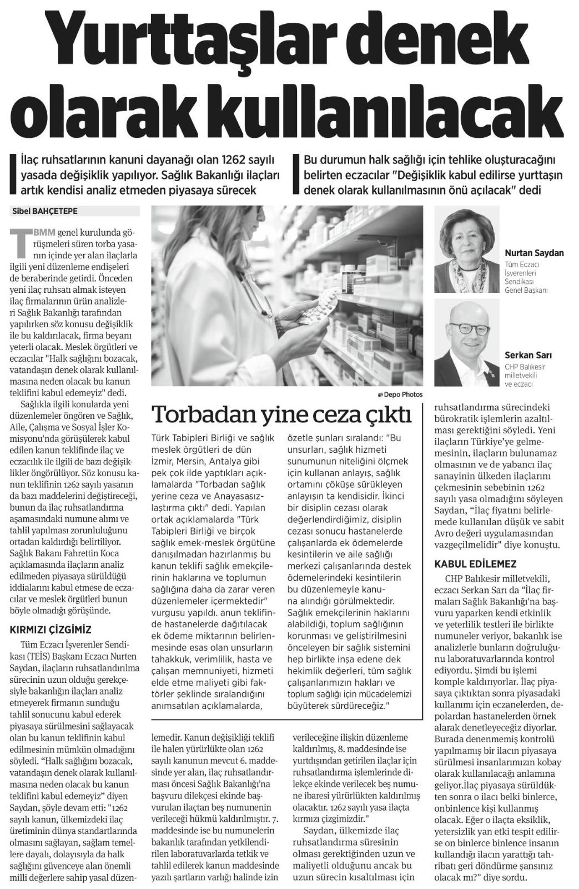
Notes:
Yurttaşlar denek olarak kullanılmalı mı? Zaman zaman bu şekilde haberlerle karşılaşıyoruz. Sizleri bir müddet bu konuyu düşünmeye sevk etmek istiyorum. Ülkemizde ilaç araştırmalarında vatandaşlarımız kullanılmalı mı? Bu soruyu sunum sonunda tekrar hatırlamanızı isteyeceğim.

Slide 5
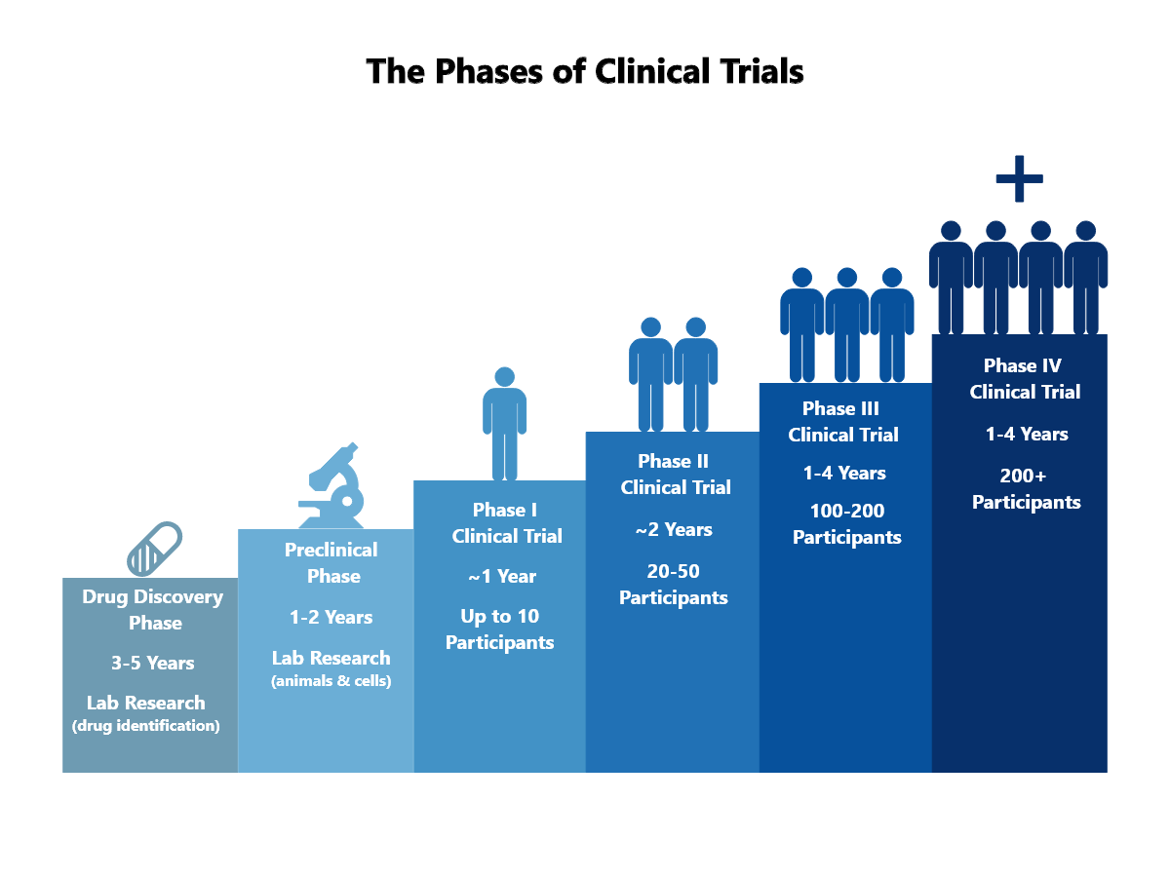
İlaç Geliştirme Aşamalarına Genel Bakış
Klinik Öncesi Araştırma
Faz 1 Klinik Çalışmalar
Faz 2 Klinik Araştırmalar
Faz 3 Klinik Araştırmalar
Faz 4 Klinik Araştırmalar (Pazarlama Sonrası Gözetim)
Notes:
Klinik Öncesi Araştırma:
Bir ilaç klinik deneylere ulaşmadan önce, laboratuvar ve hayvan çalışmaları kullanılarak kapsamlı klinik öncesi araştırmalara tabi tutulur.
Araştırmacılar potansiyel ilaç adaylarını belirler ve preklinik modellerde bunların güvenliğini, farmakokinetiğini ve etkinliğini değerlendirir.
Faz 1 Klinik Çalışmalar:
Bu denemeler az sayıda sağlıklı gönüllüyü içerir ve ilacın güvenliğini, dozaj aralığını ve potansiyel yan etkilerini belirlemeyi amaçlar.
Birincil odak noktası, ilacın vücutta nasıl emildiğini, metabolize edildiğini ve atıldığını anlamaktır.
Faz 2 Klinik Araştırmalar:
Bu aşamada ilaç, ilacın tedavi etmeyi amaçladığı duruma sahip daha büyük bir hasta grubuna uygulanır.
Amaç, ilacın etkinliğini, optimal dozajını değerlendirmek ve güvenliğini değerlendirmeye devam etmektir.
Faz 3 Klinik Araştırmalar:
Bunlar, ilacın etkinliğini daha fazla değerlendirmek ve yan etkileri izlemek için daha kapsamlı bir hasta popülasyonunu içeren büyük ölçekli denemelerdir.
Karşılaştırmalar genellikle mevcut standart tedaviler veya plasebolarla yapılır.
Faz 3 denemelerinden elde edilen sonuçlar ruhsatlandırma başvuruları için kritik veriler sağlar.
Faz 3 denemelerinin tamamlanmasının ardından ilaç geliştiricisi, ABD Gıda ve İlaç Dairesi (FDA) veya Avrupa İlaç Ajansı (EMA) gibi düzenleyici makamlara bir Yeni İlaç Başvurusu sunar.
Düzenleyici kurumlar, ilacın kullanım amacı için güvenli ve etkili olup olmadığına karar vermek için klinik çalışmalardan elde edilen verileri ve diğer ilgili bilgileri inceler.
Faz 4 Klinik Araştırmalar (Pazarlama Sonrası Gözetim):
Bu denemeler, bir ilaç onaylandıktan ve piyasaya çıktıktan sonra gerçekleşir.
Daha büyük ve daha çeşitli bir hasta popülasyonunda ilacın uzun vadeli güvenliğini ve etkinliğini izlerler.

Slide 6
Klinik Araştırmaların Temel Hedefleri
Güvenlik Değerlendirmesi
Etkinliğin Değerlendirilmesi
Dozajların Optimize Edilmesi
Müdahalelerin Karşılaştırılması
Mekanizmaları Anlamak
Düzenleyici- Karar vericilerin Bilgilendirilmesi
Kanıta Dayalı Tıbba Katkıda Bulunmak
Tıbbi Bilginin İlerletilmesi
Notes:
Klinik araştırmalar, ilaçlar, tedaviler, cihazlar gibi tıbbi müdahalelerin güvenliğini, etkinliğini ve etkililiğini değerlendirmek için insan katılımcılarla yürütülen araştırma çalışmaları veya deneylerdir. Bu denemeler, bu müdahalelerin potansiyel yararları ve riskleri hakkında bilimsel kanıtlar üretmeyi ve tıbbi bilginin ilerlemesine katkıda bulunmayı amaçlamaktadır.
Klinik Araştırmaların Amacı: Klinik araştırmaların birincil amacı, yeni veya mevcut tıbbi müdahalelerin güvenliği ve etkinliği hakkında güvenilir veri toplamaktır. Temel hedefler şunları içerir:
Güvenliğin Değerlendirilmesi: Klinik araştırmalar, advers etkileri izleyerek ve potansiyel riskleri değerlendirerek bir tıbbi müdahalenin güvenlik profilini belirler.
Etkinliğin Değerlendirilmesi: Denemeler, bir hastalığın tedavisi veya semptomların hafifletilmesi gibi istenen sonuca ulaşmada bir müdahalenin etkinliğini değerlendirir.
Dozajların Optimize Edilmesi: Araştırmacılar, bir ilacın veya tedavinin en etkili ve iyi tolere edilen dozajını belirlemeyi amaçlamaktadır.
Müdahalelerin Karşılaştırılması: Bazı çalışmalarda yeni müdahaleler, üstün faydalar sağlayıp sağlamadıklarını belirlemek için standart tedaviler veya plasebolarla karşılaştırılır.
Mekanizmaları Anlamak: Denemeler, bir tıbbi müdahalenin nasıl çalıştığının daha iyi anlaşılması için altında yatan etki mekanizmalarını araştırabilir.
Düzenleyici Kararların Bilgilendirilmesi: Klinik araştırma sonuçları, yeni ilaçların veya tedavilerin kamu kullanımı için onaylanıp onaylanmayacağına karar veren düzenleyici kurumlar için çok önemlidir.
Kanıta Dayalı Tıbba Katkı: Deneme bulguları, klinisyenlerin hastaları için en uygun ve kanıta dayalı tedaviler hakkında bilinçli kararlar vermelerine yardımcı olur.
Tıbbi Bilginin İlerletilmesi: Klinik araştırmalar, hastalıkların, tedavi yöntemlerinin ve sağlık hizmeti uygulamalarının daha geniş bilimsel anlayışına katkıda bulunarak hasta bakımında sürekli iyileştirmeyi teşvik eder.
Özetle, klinik araştırmalar bilimsel keşiflerin hastalara fayda sağlayan pratik uygulamalara dönüştürülmesi için gereklidir ve sağlık müdahalelerinin geliştirilmesi ve iyileştirilmesi için kanıt sağlayarak tıbbın geleceğinin şekillendirilmesinde hayati bir rol oynarlar.

Slide 7
Faz 0 ve Faz 1 Klinik Çalışması
Faz 0 Klinik Çalışma = "mikrodozlama" veya "keşif amaçlı yeni ilaç araştırması" çalışması
Faz 1 Klinik Deneme: Sağlıklı insan katılımcıları içeren ilaçların güvenliğini ve dozajının değerlendirildiği geleneksel ilaç geliştirmenin ilk aşamasıdır.
FARMAKOKİNETİK
Bir ilacın insan vücudunda nasıl emildiğini, dağıldığını, metabolize edildiğini ve atıldığını anlamayı sağlar
Notes:
Faz 0 Klinik Araştırma: "Mikrodozlama" veya "keşif amaçlı yeni ilaç" çalışması olarak da bilinen Faz 0 klinik araştırması, az sayıda katılımcıya bir ilacın subterapötik dozunun uygulanmasını içerir. Faz 0 denemelerinin birincil amacı, insanlarda ilacın farmakokinetiği (vücudun ilacı nasıl işlediği) ve farmakodinamiği (ilacın vücudu nasıl etkilediği) hakkında ilk verileri elde etmektir. Bu denemeler keşif niteliğindedir ve geleneksel Faz 1 denemelerinden önce yürütülür.
Faz 0 Klinik Araştırmaların Amacı: Faz 0 denemelerinin amacı, bir ilacın insan vücudundaki davranışı hakkında son derece düşük dozlarda ön bilgi toplamaktır. Bu denemeler, araştırmacıların ilacın amaçlanan hedefe ulaşıp ulaşmadığını, nasıl metabolize olduğunu ve vücutta ne kadar süre kaldığını değerlendirmelerine yardımcı olur. Faz 0 denemeleri, araştırmacıların geleneksel Faz 1 çalışmalarına geçip geçmeme konusunda daha bilinçli kararlar vermelerini sağlayarak ilaç geliştirme yollarını optimize etmek için özellikle değerlidir.
Faz 1 Klinik Deneme: Faz 1 klinik denemeleri, insan katılımcıları içeren geleneksel ilaç geliştirme sürecinin ilk aşamasıdır. Bu denemeler bir ilacın güvenliğini ve dozajını değerlendirmeye odaklanır. Sağlıklı gönüllülerden veya hedef hastalığa sahip bireylerden oluşan küçük bir grup, deneysel ilacın artan dozlarını alır. Faz 1 denemelerinin birincil hedefleri arasında tolere edilen maksimum dozun belirlenmesi, herhangi bir yan etkinin gözlemlenmesi ve ilacın farmakokinetiğinin anlaşılması yer alır.
Faz 1 Klinik Araştırmaların Amacı: Faz 1 denemelerinin temel amacı, yeni bir ilacın güvenlik profilini oluşturmak ve sonraki çalışmalar için uygun bir dozaj aralığı belirlemektir. Araştırmacılar, ilacın insan vücudunda nasıl emildiğini, dağıldığını, metabolize edildiğini ve atıldığını anlamayı amaçlamaktadır. Faz 1'de birincil kaygı güvenlik olsa da, bu denemeler ilacın potansiyel etkinliğine ilişkin ilk bilgileri de sağlayabilir.
Faz 1'in başarıyla tamamlanması, daha büyük Faz 2 denemelerine geçmek için bir ön koşuldur.

Slide 8
Faz 2 ve Faz 3 Klinik Çalışmalar
Faz 2 Klinik Deneme:
Daha büyük bir katılımcı grubunu içerir
İlaç güvenliği
Hedeflenen durumun tedavisinde etkililik
En uygun dozaj
Faz 3 Klinik Araştırma:
Hedeflenen tıbbi duruma sahip çeşitli ve kapsamlı bir katılımcı popülasyonunu içeren büyük ölçekli çalışmalar
İlacın etkinliğinin teyidi
Yan etkilerin izlenmesi
Yeni tedaviyi standart tedavilerle veya plasebolarla karşılaştırma
Ruhsatlandırma onayı için gereken sağlam kanıtların edinilmesi açısından kritik önemde
Notes:
Faz 2 Klinik Araştırma: Faz 2 klinik denemeleri, yeni bir ilaç veya tedavi için klinik testlerin ikinci aşamasıdır. Bu denemeler, tipik olarak ilacın amaçlandığı spesifik tıbbi duruma sahip bireyleri içeren daha büyük bir katılımcı grubunu içerir. Faz 2 denemelerinin birincil hedefleri ilacın güvenliğini daha fazla değerlendirmek, hedeflenen durumun tedavisindeki etkinliğini belirlemek ve optimum dozaj hakkında ek bilgi toplamaktır.
Faz 2 Klinik Araştırmaların Amacı: Faz 2 denemelerinin temel amacı, hedeflenen hasta popülasyonunda ilacın güvenliği ve etkinliği hakkında daha kapsamlı veriler sağlamaktır. Araştırmacılar, ilacın etkinliğinin anlaşılmasını iyileştirmeye, potansiyel yan etkileri belirlemeye ve daha büyük Faz 3 denemelerinin tasarımını bilgilendirmek için ek bilgi toplamaya çalışırlar. Faz 2 denemelerinden elde edilen olumlu sonuçlar, testin bir sonraki aşamasına geçilip geçilmeyeceği konusunda karar verme sürecine katkıda bulunur.
Faz 3 Klinik Deneme: Faz 3 klinik denemeleri, hedeflenen tıbbi duruma sahip çeşitli ve kapsamlı bir katılımcı popülasyonunu içeren büyük ölçekli çalışmalardır. Bu denemeler ilacın etkinliğini doğrulamayı, yan etkileri izlemeyi ve yeni tedaviyi standart tedaviler veya plasebolarla karşılaştırmayı amaçlar. Faz 3 denemeleri, ruhsatlandırma onayı için gerekli olan sağlam kanıtların sağlanması açısından kritik öneme sahiptir.
Faz 3 Klinik Araştırmaların Amacı: Faz 3 denemelerinin birincil amacı, ruhsatlandırma onayı için ilacın güvenliğini ve etkinliğini desteklemek üzere gerekli kanıtları oluşturmaktır. Bu denemeler ilacın yararlarını ve risklerini gerçek dünya ortamında daha fazla araştırır ve bakım standardındaki yerini belirlemeye yardımcı olur. Faz 3 denemelerinden elde edilen olumlu sonuçlar, ABD Gıda ve İlaç Dairesi (FDA) veya Avrupa İlaç Ajansı (EMA) gibi sağlık otoritelerine ruhsat başvurusu için temel oluşturur. Sonuçların olumlu olması halinde, ruhsatlandırma onayı ilacın pazarlanmasına ve amaçlanan tıbbi endikasyon için reçete edilmesine izin verir.

Slide 9
Faz 4 Klinik Araştırma
Pazarlama sonrası gözetim veya onay sonrası çalışmalar
Ruhsat onayı için bir ön koşul değil
Daha geniş ve daha çeşitli bir popülasyonda uzun vadeli güvenlik, etkililik ve potansiyel fayda veya riskler
Faz 4 Klinik Araştırmaların Amacı
Nadir görülen yan etkilerin tespiti
Uzun vadeli güvenlik
Karşılaştırmalı etkililik
Kullanımı optimize etme
Sağlık ekonomisi
Etiketleme güncellemeleri
Notes:
Faz 4 Klinik Araştırma: Pazarlama sonrası gözetim veya onay sonrası çalışmalar olarak da bilinen Faz 4 klinik denemeleri, bir ilacın pazarlanması için onaylandıktan ve halkın kullanımına sunulduktan sonra gerçekleşir. Daha önceki aşamaların aksine, Faz 4 denemeleri ruhsatlandırma onayı için bir ön koşul değildir. Bunun yerine, daha geniş ve daha çeşitli bir popülasyonda ilacın uzun vadeli güvenliği, etkinliği ve potansiyel faydaları veya riskleri hakkında ek bilgi toplamak için yürütülürler.
Faz 4 Klinik Araştırmaların Amacı: Faz 4 denemelerinin birincil amacı, bir ilaç piyasaya çıktıktan sonra güvenliğini ve etkinliğini izlemeye devam etmektir. Temel hedefler şunları içerir:
Nadir Görülen Yan Etkilerin Tespit Edilmesi: Faz 4 denemeleri, daha küçük örneklem büyüklüğü veya daha kısa gözlem süresi nedeniyle daha önceki aşamalarda belirgin olmayabilecek nadir veya uzun vadeli yan etkilerin belirlenmesine yardımcı olur.
Uzun Vadeli Güvenlik: Diğer ilaçlarla potansiyel etkileşimler ve çeşitli hasta popülasyonları üzerindeki etki dahil olmak üzere ilacın uzun vadeli güvenlik profilinin gerçek dünya ortamında değerlendirilmesi.
Karşılaştırmalı Etkililik: İlacın etkinliğinin mevcut diğer tedavilerle karşılaştırılması ve sağlık hizmeti sağlayıcılarının tedavi seçenekleri hakkında bilinçli kararlar vermeleri için ek bilgi sağlanması.
Kullanımı Optimize Etme: Optimal dozajların, uygulama programlarının ve farklı hasta gruplarında ilacın etkinliğini ve güvenliğini etkileyebilecek faktörlerin anlaşılması.
Sağlık Ekonomisi: İlacın sağlık sistemi üzerindeki ekonomik etkisinin ve diğer tedavilere kıyasla maliyet etkinliğinin değerlendirilmesi.
Etiketleme Güncellemeleri: Gerçek dünya deneyimlerine dayanan yeni uyarılar, önlemler veya endikasyonlar dahil olmak üzere ilacın etiketinde yapılacak güncellemeler için veri sağlanması.
Faz 4 denemeleri devam eden farmakovijilans çalışmalarına katkıda bulunur ve bir ilacın faydalarının daha geniş bir hasta popülasyonunda potansiyel risklerden daha ağır basmaya devam etmesini sağlamaya yardımcı olur. Bu çalışmalardan elde edilen bulgular klinik kılavuzlarda iyileştirmelere yol açabilir ve reçeteleme uygulamalarını etkileyerek sonuçta hasta bakımı ve güvenliğini artırabilir.

Slide 10
Klinik Araştırmalarda Kilit Oyuncular
Sponsor
Sözleşmeli Araştırma Kuruluşu (CRO)
Baş Araştırmacı (PI)
Klinik Araştırma Monitörleri
Klinik Araştırma Koordinatörü (CRC)
Katılımcılar (Hastalar veya Sağlıklı Gönüllüler)
Kurumsal İnceleme Kurulu (IRB) veya Etik Kurul
Veri ve Güvenlik İzleme Kurulu (DSMB)
Düzenleyici Makamlar
Notes:
Klinik araştırmalardaki kilit aktörler, klinik araştırma çalışmalarının planlanması, yürütülmesi, gözetimi ve analizinde yer alan kişi ve kurumları kapsar. Bu paydaşlar, araştırmaların etik, bilimsel ve düzenleyici bütünlüğünün sağlanmasında çok önemli roller oynamaktadır. Başlıca kilit oyuncular şunlardır:
Sponsor: Klinik araştırmayı başlatan ve destekleyen kuruluş veya birey.Finansman, kaynak ve gözetim sağlar. Bir ilaç şirketi, akademik kurum, devlet kurumu veya kâr amacı gütmeyen kuruluş olabilir.
Baş Araştırmacı (PI): Klinik araştırmanın genel tasarımından, yürütülmesinden ve bütünlüğünden sorumlu baş araştırmacı. Genellikle nitelikli bir tıp doktoru veya bilim insanıdır. Katılımcı güvenliğini ve çalışma protokolüne uyulmasını sağlar.
Klinik Araştırma Koordinatörü (CRC): Araştırmanın günlük operasyonlarını yönetir. Katılımcı alımı, kayıt ve takibini koordine eder. Araştırma ekibi, katılımcılar ve düzenleyici makamlar arasında irtibat görevi görür.
Kurumsal İnceleme Kurulu (IRB) veya Etik Komitesi: Klinik araştırma protokolünü inceleyen ve onaylayan bağımsız uzmanlardan oluşan bir grup.
Katılımcıların haklarının, güvenliğinin ve refahının korunmasını sağlar. Etik standartların korunduğundan emin olmak için devam eden denemeleri izler.
Düzenleyici Makamlar: Klinik araştırmaları denetlemekten ve düzenlemekten sorumlu devlet kurumları. Örnekler arasında ABD Gıda ve İlaç Dairesi (FDA) ve Avrupa İlaç Ajansı (EMA) bulunmaktadır. Deneme protokollerini inceler ve onaylar, güvenlik verilerini değerlendirir ve pazarlama onayları verir.
Veri ve Güvenlik İzleme Kurulu (DSMB): Katılımcı güvenliği ve çalışma bütünlüğü için deneme verilerini izleyen bağımsız bir grup. Ara sonuçlara dayanarak araştırmanın devamı, değiştirilmesi veya sonlandırılması konusunda tavsiyelerde bulunur. Katılımcıların çıkarlarının korunmasını sağlar.
Sözleşmeli Araştırma Kuruluşu (CRO): Sponsorlar tarafından belirli araştırma görevlerini yürütmek veya tüm araştırmayı yönetmek üzere kiralanan harici kuruluşlar. Deneme tasarımı, veri yönetimi, izleme ve mevzuata uygunluk konularında uzmanlık sağlar.
Klinik Deneme Gözlemcileri: Deneme faaliyetlerinin yerinde izlenmesinden sorumlu kişiler. Çalışma protokolüne, düzenleyici gerekliliklere ve iyi klinik uygulama (GCP) kılavuzlarına uygunluğu sağlar.
Katılımcılar (Hastalar veya Sağlıklı Gönüllüler): Klinik araştırmaya katılmak için gönüllü olan bireyler. Çalışma protokolünü takip eder ve araştırma amaçları için gerekli verilere katkıda bulunur.
Bu kilit oyuncular arasında etkili işbirliği ve iletişim, bir klinik araştırmanın başarısı için esastır ve etik standartların korunmasını, verilerin güvenilir olmasını ve katılımcı güvenliğine öncelik verilmesini sağlar.

Slide 11
Vaka: Tuskegee Frengi Çalışması
20. yüzyılın başlarında sifiliz yaygın ve ciddi bir sağlık sorunuydu.
Amaç: Afro-Amerikan erkeklerde tedavi edilmemiş sifilizin doğal seyri.
1932 yılında başlayıp 1972 yılına kadar sürmüştür
399'u latent sifiliz hastası ve 201 sağlıklı kontrol grubu toplam 600 katılımcı
Notes:
Tuskegee Frengi Çalışması, Amerika Birleşik Devletleri'ndeki tıbbi araştırma tarihinde kötü şöhretli ve etik açıdan sorunlu bir vakadır. Çalışma Tuskegee, Alabama'da gerçekleştirilmiş ve 1932 yılında başlayıp 1972 yılına kadar sürmüştür. ABD Halk Sağlığı Servisi (PHS) tarafından Tuskegee Enstitüsü (şimdiki Tuskegee Üniversitesi) ile işbirliği içinde yürütülmüştür.
20. yüzyılın başlarında sifiliz yaygın ve ciddi bir sağlık sorunuydu. Tuskegee Çalışması, Afro-Amerikan erkeklerde tedavi edilmemiş frenginin doğal ilerleyişini gözlemlemeyi amaçlamıştır. Çalışma başlangıçta 399'u gizli frengi hastası olan ve 201'i hastalığı taşımayan (kontrol grubu olarak kullanılan) 600 katılımcıyı içeriyordu.

Slide 12
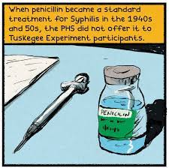
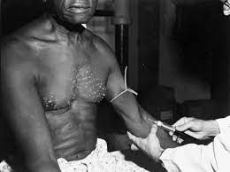
Tuskegee Frengi Çalışması
Video gösterimi
Notes:
Katılımcılar ağırlıklı olarak sağlık hizmetlerine sınırlı erişimi olan yoksul, Afro-Amerikan erkeklerden oluşuyordu. Ancak çalışma onlara ücretsiz tıbbi bakım sağlamaya yönelik bir girişim olarak sunulmuştu. Çalışmanın gerçek mahiyeti ya da frengi hastası oldukları konusunda bilgilendirilmediler. Bunun yerine, "kötü kan" için tedavi edildikleri söylendi.
Penisilinin 1940'larda frengi için etkili bir tedavi olduğu keşfedilmesine rağmen, araştırmacılar tedaviyi katılımcılardan kasıtlı olarak sakladılar. Kanıtlanmış bir tedaviyi katılımcılardan esirgeme yönündeki etik dışı karar, gereksiz acılara, ciddi sağlık komplikasyonlarına ve bazı vakalarda ölüme yol açtı. https://youtu.be/afwK2CVpc9E

Slide 13
NELER Yanlış ?

Slide 14
NELER Yanlış ?
Aldatıcı Uygulamalar
Bir tedaviyi katılımcılardan saklama
………

Slide 15
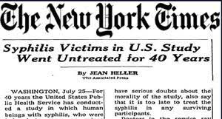
Miss Evers Boys Belmont Raporu
Tuskegee Frengi Çalışması, tıp etiği tarihinde karanlık bir bölüm olarak kalmaya devam etmekte ve bilgilendirilmiş onam, etik gözetim ve araştırmalarda savunmasız nüfusların korunmasının önemini vurgulamaktadır.
Bu olay, tıbbi çalışmalarda saygı, yararlılık ve adalet ihtiyacını vurgulayarak, insan deneklerin araştırmaları için etik kılavuzların ve düzenlemelerin geliştirilmesi üzerinde kalıcı bir etkiye sahip olmuştur.
Notes:
Miras
Tuskegee Frengi Çalışması, tıp etiği tarihinde karanlık bir bölüm olarak kalmaya devam etmekte ve bilgilendirilmiş onam, etik gözetim ve araştırmalarda savunmasız nüfusların korunmasının önemini vurgulamaktadır.
Bu olay, insan deneklerin araştırmaları için etik kılavuzların ve düzenlemelerin geliştirilmesi üzerinde kalıcı bir etkiye sahip olmuş ve saygı, yararlılık ve adalet ihtiyacını vurgulamıştır. 1972 yılında, çalışma araştırmacı gazeteciler tarafından ifşa edilmiş, kamuoyunun öfkesine ve bir kongre soruşturmasına yol açmıştır. Tuskegee Çalışması'ndaki etik dışı uygulamaların ortaya çıkması, tıbbi araştırmalarda savunmasız nüfuslara yönelik muameleye ilişkin ciddi endişelere yol açmıştır.
Kamuoyunun tepkisi sonucunda çalışma derhal sonlandırıldı ve insan deneklerin araştırmaları için yeni düzenlemeler ve etik kurallar oluşturuldu. Ulusal Araştırma Yasası kabul edildi ve Biyomedikal ve Davranışsal Araştırmaların İnsan Deneklerinin Korunması için Ulusal Komisyon oluşturuldu. Bu komisyon daha sonra insan denekleri içeren araştırmalar için etik ilkeleri ve kılavuzları ana hatlarıyla belirleyen Belmont Raporu'nu hazırladı.
Tuskegee Frengi Çalışması, tıp etiği tarihinde karanlık bir bölüm olarak kalmaya devam etmekte ve bilgilendirilmiş onam, etik gözetim ve araştırmada savunmasız nüfusların korunmasının önemini vurgulamaktadır. Bu olay, tıbbi araştırmalarda saygı, yararlılık ve adalet ihtiyacını vurgulayarak, insan deneklerin araştırmaları için etik kuralların ve düzenlemelerin geliştirilmesi üzerinde kalıcı bir etki yaratmıştır.
Bayan Evers'in Çocukları, onlarca yıl süren Tuskegee deneyinin gerçek hikayesine dayanan bir dramadır. Bu deney, tedavi edilmemiş frenginin etkilerini incelemek üzere yoksun Afrikalı Amerikalılar üzerinde Birleşik Devletler Hükümeti tarafından yapılan gizli bir tıbbi deneydir (1932'den 1972'ye kadar sürmüştür).

Slide 16
PATERNALİZM= Hasta yerine karar vermek
Gerçek hayatta deneyin altındaki niyet bilimsel veriler miydi? Bu ırksal bir mücadele miydi? Deneklerin başına gelenler fedakarlık mıydı? Her ne olursa olsun filmde veya gerçekte gösterilen tutuma paternalizm denir. Doktorlar hastalar adına karar almıştır.
399 kişilik hasta grubundan 28’i frengiden, 100’ü ilişkili komplikasyonlardan ölmüştür. Hastaların eşlerinden en az 40’ı enfekte olmuştur. 19 çocuk bu hastalıkla doğmuştur.
Notes:
Olan biten hakkında makaleler yazılır. Deney saklanmaya çalışılmaz tam tersine “tarih yazılacağına” inanç vardır. 1968’de çekincelerin dile getirilmesiyle proje incelenmeye başlanır. Çalışma, ABD CDC (Hastalık Kontrol ve Koruma Merkezi) tarafından yeniden onaylansa da 1972’de bitirilir. Katılımcılar adına dava açılır ve duruşmalar düzenlenir.
399 kişilik hasta grubundan 28’i frengiden, 100’ü ilişkili komplikasyonlardan ölmüştür. Hastaların eşlerinden en az 40’ı enfekte olmuştur. 19 çocuk bu hastalıkla doğmuştur.

Slide 17
Etik Kurullar (Kurumsal İnceleme Kurulları - IRB'ler) ve Etik Kılavuzlar
Etik Kurulların İşlevleri
Protokol İncelemesi ve Onayı
Bilgilendirilmiş Onam Gözetimi
Risk-Fayda Değerlendirmesi
Devam Eden İnceleme
Gizlilik ve Mahremiyet Değerlendirmesi
Katılımcı Seçimi ve Dahil Etme
Acil Durumda Körlüğün Açılması ve Advers Olay Gözetimi
Toplumsal ve Kültürel Hususlar
Eğitim ve Rehberlik
Notes:
İnsan katılımcıları içeren klinik araştırmalar, ilgili bireylerin haklarını, güvenliğini ve refahını sağlamak için güçlü bir etik temel gerektirir. Genellikle Kurumsal İnceleme Kurulları (IRB'ler) veya Etik Komiteler (EC'ler) olarak bilinen etik komiteler, klinik araştırmaların etik açıdan yürütülmesinin denetlenmesinde ve yönlendirilmesinde çok önemli bir rol oynamaktadır. Bu bölüm, bu etik kurulların tanımını, yapısını, işlevlerini ve önemini incelemektedir.
Etik komiteler, insan katılımcıları içeren araştırmaların etik yönlerini gözden geçirmek, onaylamak ve izlemek için oluşturulmuş bağımsız organlardır. Bu komiteler klinik araştırmaların etik ilkelere, kılavuzlara ve düzenleyici standartlara uygun olmasını sağlar. Birincil amaç, bilimsel titizliği teşvik ederken araştırma katılımcılarının haklarını ve refahını korumaktır.
Etik Komitelerin İşlevleri
Protokol İnceleme ve Onay: Etik komiteler, bilimsel liyakat ve etik sağlamlığı sağlamak için araştırma protokollerini değerlendirir.
Onay, ancak çalışma tasarımı etik ilkelerle uyumluysa ve katılımcıların haklarını ve güvenliğini koruyorsa verilir.
Bilgilendirilmiş Onam Gözetimi: Komiteler bilgilendirilmiş onam sürecini ve belgelerini değerlendirerek katılımcıların katılmayı kabul etmeden önce yeterince bilgilendirilmesini sağlar.
Risk-Fayda Değerlendirmesi: Etik komiteler, araştırmanın potansiyel risklerini ve faydalarını değerlendirerek çalışmanın katılımcılara vereceği potansiyel zararı haklı çıkarıp çıkarmadığını belirler.
Sürekli İnceleme: Komiteler, etik standartlara ve katılımcıların değişen ihtiyaçlarına sürekli olarak uyulmasını sağlamak için devam eden çalışmaları periyodik olarak gözden geçirir.
Gizlilik ve Mahremiyet Değerlendirmesi: Etik komiteler, katılımcıların mahremiyetini ve gizliliğini korumaya yönelik önlemleri değerlendirir ve hassas bilgileri korur.
Katılımcı Seçimi ve Dahil Etme: Komiteler, özellikle savunmasız popülasyonlarla ilgili olarak haksız dışlama veya istismarı önlemek için katılımcı seçim kriterlerini gözden geçirir.
Acil Durumda Körlüğün Kaldırılması ve Advers Olay Gözetimi: Komiteler, acil durum körlüğü kaldırma prosedürlerinin denetlenmesinde ve advers olayların raporlanmasının değerlendirilmesinde rol oynar.
Toplumsal ve Kültürel Hususlar: Etik kurullar, araştırmanın kültürel bağlamını göz önünde bulundurarak farklı değer ve normlara saygıyı teşvik eder.
Eğitim ve Rehberlik: Komiteler, araştırmacılara eğitim ve rehberlik sağlayarak etik araştırma yürütme kültürünü teşvik eder.

Slide 18
Etik Kurulların Önemi ve Oluşumu
Katılımcı Koruması
Kamu Güveni
Mevzuata Uygunluk
Bilimsel ve Sosyal Değer
Üyeler
Başkan
Topluluk Temsilcileri
Yasal ve Düzenleyici Uzmanlar
Notes:
Etik Kurulların Önemi
Katılımcıların Korunması:
Etik kurullar, araştırma katılımcılarının haklarının, güvenliğinin ve refahının korunmasında son derece önemlidir.
Kamu Güveni:
Etik kurulların varlığı, araştırma girişimine olan kamu güvenini artırır ve topluma etik standartlara öncelik verildiğine dair güvence verir.
Mevzuata Uygunluk:
Etik kurullar klinik araştırmaların ilgili yasa ve yönetmeliklere uygunluğunu sağlayarak araştırmanın genel bütünlüğüne katkıda bulunur.
Bilimsel ve Sosyal Değer:
Etik araştırmaları teşvik ederek, komiteler değerli bilimsel bilginin ve toplumsal faydaların üretilmesine katkıda bulunur.
Etik Komitelerin Oluşumu
Üyeler:
Etik komiteler tıp, bilim, hukuk, etik ve toplum temsili dahil olmak üzere çeşitli alanlarda uzmanlığa sahip farklı üyelerden oluşur.
Hem bilimsel hem de bilimsel olmayan üyelerin dahil edilmesi kapsamlı ve dengeli bir değerlendirme yapılmasını sağlar.
Başkan:Komiteye genellikle deneyimli bir üye liderlik eder.Başkan tartışmaları kolaylaştırır, etik standartlara uyulmasını sağlar ve araştırmacılar ve düzenleyici makamlarla iletişimde komiteyi temsil eder.
Topluluk Temsilcileri:Etik komiteler genellikle daha geniş bir bakış açısı sağlamak ve araştırmanın toplum değerleriyle uyumlu olmasını sağlamak için toplumdan bireyler içerir.
Yasal ve Düzenleyici Uzmanlar:Yasal ve düzenleyici uzmanlar, araştırmanın yürürlükteki yasa ve yönetmeliklere uygunluğunun sağlanmasına katkıda bulunur.
Sonuç olarak; Etik komiteler klinik araştırma alanında vazgeçilmezdir, etik ilkelerin koruyucuları olarak hizmet eder ve bilimsel bilgi arayışının araştırma katılımcılarının onuruna ve refahına en üst düzeyde saygı gösterilerek gerçekleşmesini sağlar. Çok yönlü rolleri, inceleme, gözetim, eğitim ve rehberliği kapsar ve toplu olarak klinik araştırmaların etik yürütülmesine ve bütünlüğüne katkıda bulunur.

Slide 19
İyi Klinik Uygulamalar (GCP)
GCP, klinik araştırma sponsorlarının, araştırmacıların ve gözlemcilerin sorumluluklarını tanımlayan bir dizi kılavuz ve standarttır
Bu kılavuzlar çalışma katılımcılarının güvenliğini, refahını ve haklarını temin eder ve klinik araştırma verilerinin kalitesini, bütünlüğünü ve güvenilirliğini garanti eder
Notes:
İyi Klinik Uygulamalar (İKU), insan katılımcıları içeren klinik araştırmaların tasarlanması, yürütülmesi, kaydedilmesi ve raporlanmasına yönelik bir dizi uluslararası etik ve bilimsel kalite standardıdır. Bu bölümde, klinik araştırmaların güvenilirliğini ve inanılırlığını sağlamada GCP'nin tanımı, ilkeleri ve önemi ele alınmaktadır.
GCP kılavuzları, klinik araştırmalar için etik ve bilimsel standartları küresel olarak uyumlu hale getirmek amacıyla oluşturulmuştur. Uluslararası Beşeri İlaçlar Teknik Gereklilikleri Uyumlaştırma Konseyi (ICH) gibi kuruluşlar GCP kılavuzlarının geliştirilmesi ve teşvik edilmesinde önemli bir rol oynamıştır.

Slide 20
İyi Klinik Uygulama İlkeleri
Etik Davranış
Bilimsel Kalite
Protokole Uygunluk
Bilgilendirilmiş Onay
Veri Bütünlüğü ve Doğruluğu
İzleme ve Kalite Güvencesi
Araştırmacı Sorumlulukları
Güvenlik Raporlaması
Kayıt Tutma ve Dokümantasyon
Notes:
Etik Davranış: GCP, klinik araştırmalarda etik davranışa duyulan ihtiyacı vurgulayarak çalışma katılımcılarının hakları, güvenliği ve refahına öncelik verilmesini sağlar.
Bilimsel Kalite: GCP, klinik araştırmaların bilimsel kalitesini zorunlu kılar ve güvenilir ve anlamlı veriler üretmek için titiz çalışma tasarımı, yürütme ve analiz gerektirir.
Protokole Uygunluk: Veri toplamada tutarlılığı ve güvenilirliği korumak için klinik araştırmalar onaylanmış protokole tam olarak uygun şekilde yürütülmelidir.
Bilgilendirilmiş Onam: GCP, katılımcıların yeterince bilgilendirilmesini ve gönüllü olarak katılmayı kabul etmelerini sağlamak için bilgilendirilmiş onam sürecinin sağlam olmasını gerektirir.
Veri Bütünlüğü ve Doğruluğu: GCP kılavuzları, klinik araştırmanın bütünlüğünü korumak için doğru ve doğrulanabilir veri toplama, kaydetme ve raporlamanın önemini vurgulamaktadır.
İzleme ve Kalite Güvencesi: Klinik araştırma faaliyetlerinin düzenli olarak izlenmesi ve kalite güvence uygulamalarına uyulması, GCP'nin temelini oluşturur ve araştırma sonuçlarının güvenilirliğini destekler.
Araştırmacı Sorumlulukları: GCP, katılımcı haklarının korunması, protokol uyumluluğunun sağlanması ve kayıtların doğru ve eksiksiz tutulması konusundaki rollerini vurgulayarak araştırmacıların sorumluluklarını ana hatlarıyla belirtir.
Güvenlik Raporlaması: GCP, advers olayların ve güvenlik sorunlarının hızlı ve doğru bir şekilde raporlanmasını gerektirir ve araştırma boyunca katılımcı güvenliğine öncelik verir.
Kayıt Tutma ve Dokümantasyon: Kapsamlı ve iyi muhafaza edilmiş dokümantasyon, çalışma sonuçlarının izlenebilirliğini ve tekrarlanabilirliğini sağlayan temel bir GCP ilkesidir.

Slide 21
İyi Klinik Uygulamaların Önemi
Katılımcı Koruması
Veri Güvenilirliği
Mevzuata Uygunluk
Küresel Kabul
Kamu Güveni
Notes:
Katılımcıların Korunması: GCP, çalışma katılımcılarının haklarını, güvenliğini ve refahını korur ve çıkarlarına öncelik verilmesini sağlar.
Veri Güvenilirliği: GCP, çalışma yürütme, izleme ve raporlama için standartlaştırılmış prosedürler oluşturarak klinik araştırma verilerinin güvenilirliğini ve inanılırlığını artırır.
Mevzuata Uygunluk: GCP'ye bağlılık birçok ülkede düzenleyici bir gerekliliktir ve yeni ilaçlar ve tedaviler için düzenleyici onay almak için uyumluluk esastır.
Küresel Kabul: GCP uluslararası düzeyde tanınır ve kabul görür, çok merkezli araştırmaların yürütülmesini ve araştırma bulgularının sınırlar ötesinde paylaşılmasını kolaylaştırır.
Kamu Güveni: GCP, klinik araştırmaların bütünlüğüne yönelik kamu güveninin oluşturulmasına ve sürdürülmesine katkıda bulunarak katılımcıların ve daha geniş bir topluluğun klinik araştırmaların sonuçlarına güven duyabilmesini sağlar.
Son olarak, İyi Klinik Uygulamalar etik, bilimsel açıdan titiz ve dünya çapında kabul gören klinik araştırmaların yürütülmesinde bir köşe taşıdır. Bu ilkeler araştırmacılara, destekleyicilere ve izleyicilere bilgi arayışlarında rehberlik ederek klinik araştırmaların faydalarının gerçekleştirilmesini sağlarken bilimsel ilerlemeye katkıda bulunan bireyleri de korur. GCP ilkelerine bağlılık sadece düzenleyici bir gereklilik değil, aynı zamanda klinik araştırmalara katılanlar için etik bir zorunluluktur.

Slide 22
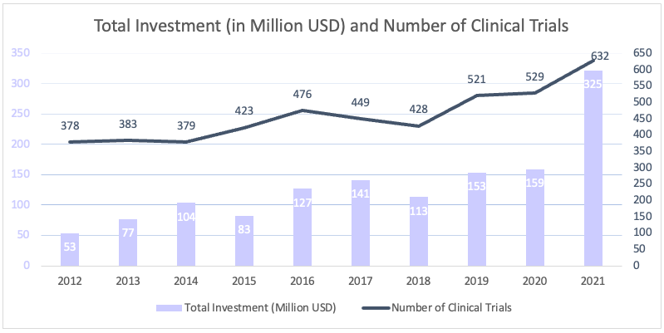
İyi Klinik Uygulamaların Önemi
Notes:
Bu grafikte dünya çapında klinik araştırmalara ayrılan bütçenin giderek arttığını ve hatta son yıllarda da büyük sıçramalar olduğunu görüyoruz

Slide 23
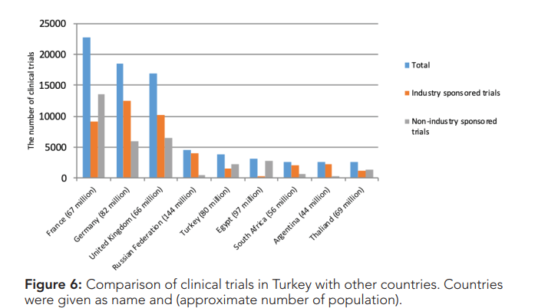
İyi Klinik Uygulamaların Önemi
Notes:
Görüldüğü üzere gelişmiş ülkeler klinik çalışmalardan önemli bir bütçeyi almaktadırlar. Türkiye’deki klinik çalışmalar son derece sınırlıdır.

Slide 24
İyi Klinik Uygulamaların Önemi
Notes:
Yine milyon kişi başına düşen klinik araştırma sayılarını incelediğimizde Türkiye’de 10’dan daha düşük bir sayıda olduğunu görüyoruz.

Slide 25
Notes:
Bu oturum sonunda sorumu yinelemek istiyorum Ülkemizde ilaç araştırmalarında vatandaşlarımız kullanılmalı mı?

Slide 26
Sorular ve Tartışma
SORU VE CEVAP
DENEYİMLERİN PAYLAŞIMI
ÖZETLEYELİM
Notes:
Lütfen konu hakkında daha ayrıntılı bilgi edinmek için web sitemizde bulunan kitap ve diğer dokümanları inceleyiniz. Aklınıza takılan veya anlaşılmayan hususlar için sosyal medya hesaplarımızı kullanabilirsiniz.

Slide 27
Klinik Araştırmalar ve GCP Özet
İnsan deneylerinde etik hususlar, araştırma katılımcılarının korunması, güvenliği ve refahının sağlanmasının yanı sıra klinik araştırmanın bütünlüğünün ve güvenilirliğinin korunması açısından büyük önem taşımaktadır
İyi Klinik Uygulamalar (GCP) gibi kalite sistemleri ile araştırma süreçlerinin ve sonuçların standardizasyonu, klinik araştırmaların güvenilirliğini ve yorumlanabilirliğini sağlamak için esastır.
Klinik araştırmaların fazları, yeni tıbbi müdahalelerin güvenlik ve etkinliğinin değerlendirilmesine yönelik sistematik bir yaklaşımı temsil etmektedir. Her aşama farklı hedeflere hizmet eder ve müdahalenin profilinin kapsamlı bir şekilde anlaşılmasına katkıda bulunur.
Düzenleyici kurumlar, klinik araştırmaların etik ve bilimsel olarak yürütülmesinin denetlenmesi ve sağlanmasında hayati öneme sahiptir. Bu kurumlar, araştırma katılımcılarının haklarını, güvenliğini ve refahını korumaya yönelik standartların belirlenmesi ve uygulanmasının yanı sıra araştırma sonuçlarının bütünlüğünü ve güvenilirliğini sürdürmekten sorumludur.
Notes:
Bu oturumda öğrendiklerimizi özetleyecek olursak.
İnsan deneylerinde etik hususlar, araştırma katılımcılarının korunması, güvenliği ve refahının sağlanmasının yanı sıra klinik araştırmanın bütünlüğünün ve güvenilirliğinin korunması açısından büyük önem taşımaktadır
İyi Klinik Uygulamalar (GCP) gibi kalite sistemleri ile araştırma süreçlerinin ve sonuçların standardizasyonu, klinik araştırmaların güvenilirliğini ve yorumlanabilirliğini sağlamak için esastır.
Klinik araştırmaların fazları, yeni tıbbi müdahalelerin güvenlik ve etkinliğinin değerlendirilmesine yönelik sistematik bir yaklaşımı temsil etmektedir. Her aşama farklı hedeflere hizmet eder ve müdahalenin profilinin kapsamlı bir şekilde anlaşılmasına katkıda bulunur.
Düzenleyici kurumlar, klinik araştırmaların etik ve bilimsel olarak yürütülmesinin denetlenmesi ve sağlanmasında hayati öneme sahiptir. Bu kurumlar, araştırma katılımcılarının haklarını, güvenliğini ve refahını korumaya yönelik standartların belirlenmesi ve uygulanmasının yanı sıra araştırma sonuçlarının bütünlüğünü ve güvenilirliğini sürdürmekten sorumludur.

Slide 28
Ek Kaynaklar
https://titck.gov.tr/faaliyetalanlari/ilac/klinik-arastirmalar
https://www.ema.europa.eu/en/human-regulatory-overview/research-and-development/clinical-trials-human-medicines
https://www.fda.gov/patients/drug-development-process/step-3-clinical-research
https://www.who.int/health-topics/clinical-trials

Slide 29
Bu doküman
"2022-1-TR01-KA220-VET-000088373 Erasmus Project
A UNIVERSAL STRATEGIC NECESSITY: FROM MOLECULE TO DRUG»
için hazırlanmıştır
""Erasmus+ Programı kapsamında Avrupa Komisyonu tarafından desteklenmektedir.
Ancak burada yer alan görüşlerden Avrupa Komisyonu ve Türkiye Ulusal Ajansı sorumlu tutulamaz."
Notes:
Evrensel bir gereklilik: Molekülden İlaca Projesi
"Erasmus+ Programı kapsamında Avrupa Komisyonu tarafından desteklenmektedir.
Ancak burada yer alan görüşlerden Avrupa Komisyonu ve Türkiye Ulusal Ajansı sorumlu tutulamaz."

Slide 30
Proje Partnerleri

Slide 31
Teşekkürler
Notes:
Projemize desteklerinden ötürü Avrupa Komisyonu’na ve proje ekibinde yer alarak katkıda bulunan tüm üyelerimize ve proje kapsamındaki etkinliklere katılan herkese teşekkür ederiz.

